Slide 1

Comandos GIT
CONHEÇA OS PRINCIPAIS COMANDOS
Aprenda a usar os principais comandos do GIT para gerenciar seu repositório
GIANCARLO CASTRO

Slide 2

GUIA ESSENCIAL DO GIT PARA INICIANTES
Introdução ao Git:
O Git é uma ferramenta poderosa para o controle de versão de código-fonte. Perfeito para colaboração em projetos de desenvolvimento de software, ele permite rastrear alterações, experimentar novos recursos e colaborar de forma eficiente. Vamos dar uma olhada nos principais comandos do Git para você começar a usá-lo com confiança.

Slide 3
01
CONFIGURAÇÃO INICIAL

Slide 4
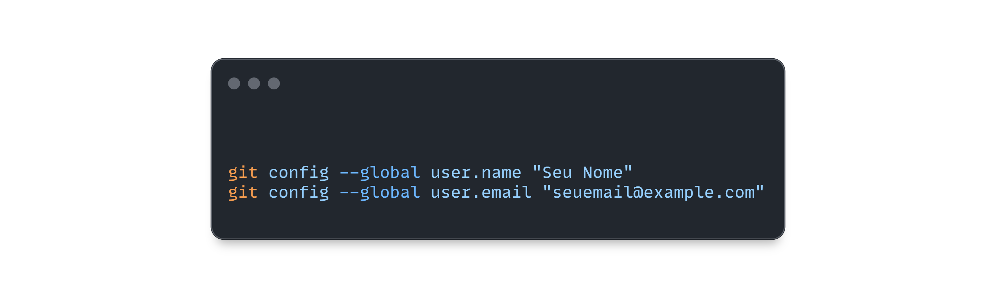

CONFIGURAÇÃO INICIAL
Antes de começar, é essencial configurar seu nome de usuário e endereço de e-mail. Isso é importante para identificar suas contribuições nos projetos.

Slide 5
02
INICIAR UM NOVO REPOSITÓRIO

Slide 6

INICIAR UM NOVO REPOSITÓRIO
Para iniciar o controle de versão em um novo projeto, basta navegar até o diretório do projeto e executar:

Slide 7
03
CLONAR UM REPOSITÓRIO EXISTENTE

Slide 8

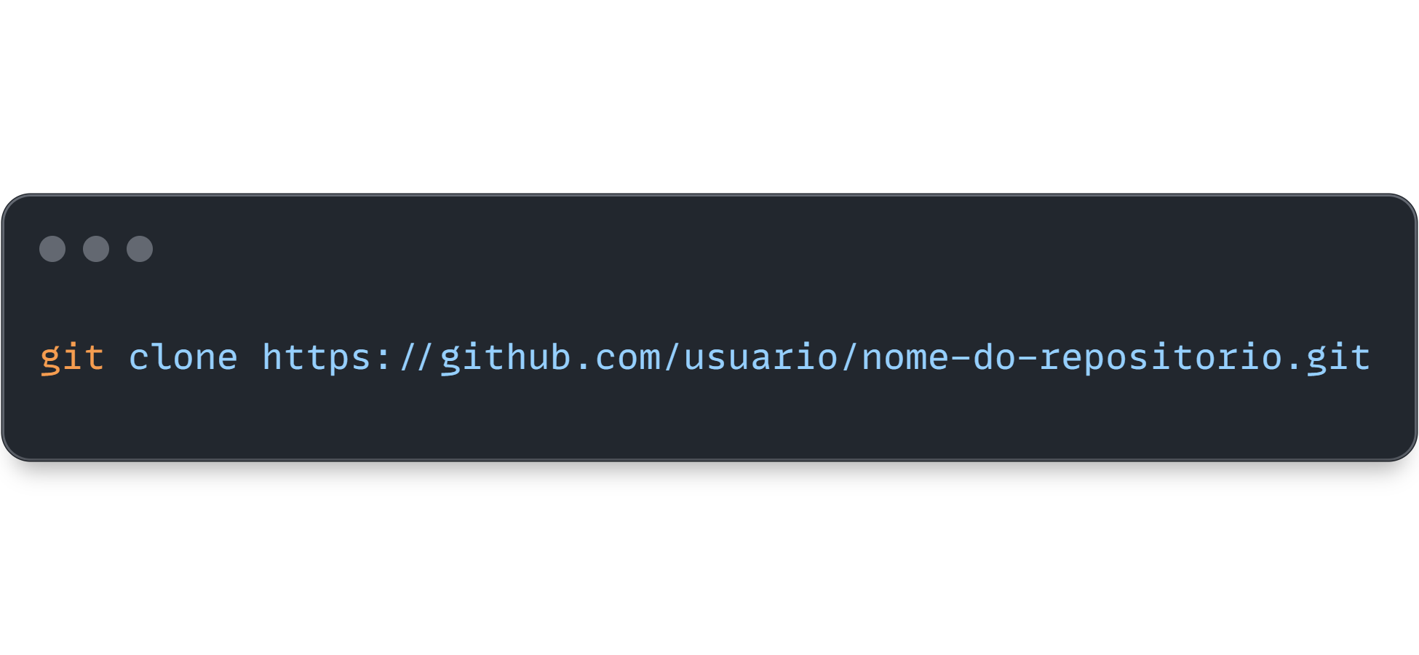
CLONAR UM REPOSITÓRIO EXISTENTE
Se você deseja colaborar em um projeto existente, pode clonar o repositório para o seu computador:
Por exemplo:

Slide 9
04
ADICIONAR E CONFIRMAR ALTERAÇÕES

Slide 10
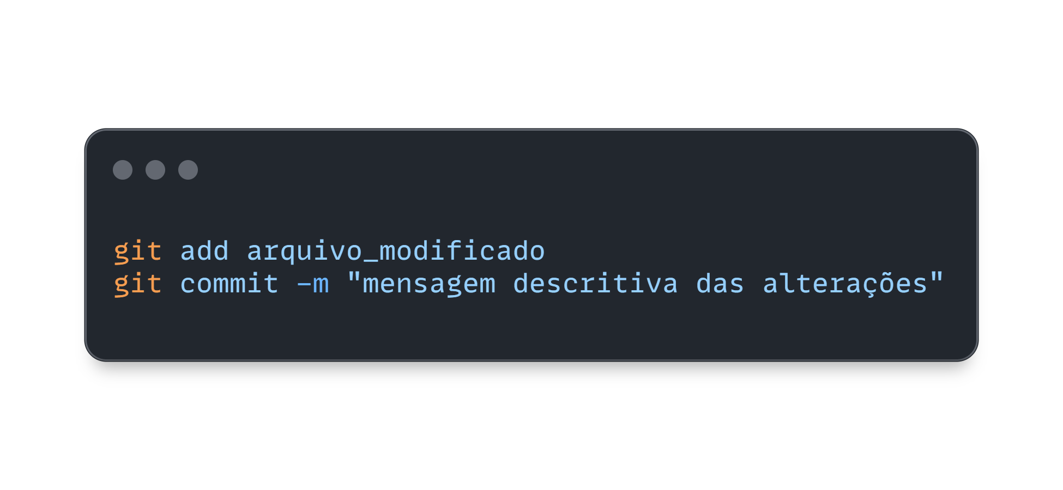
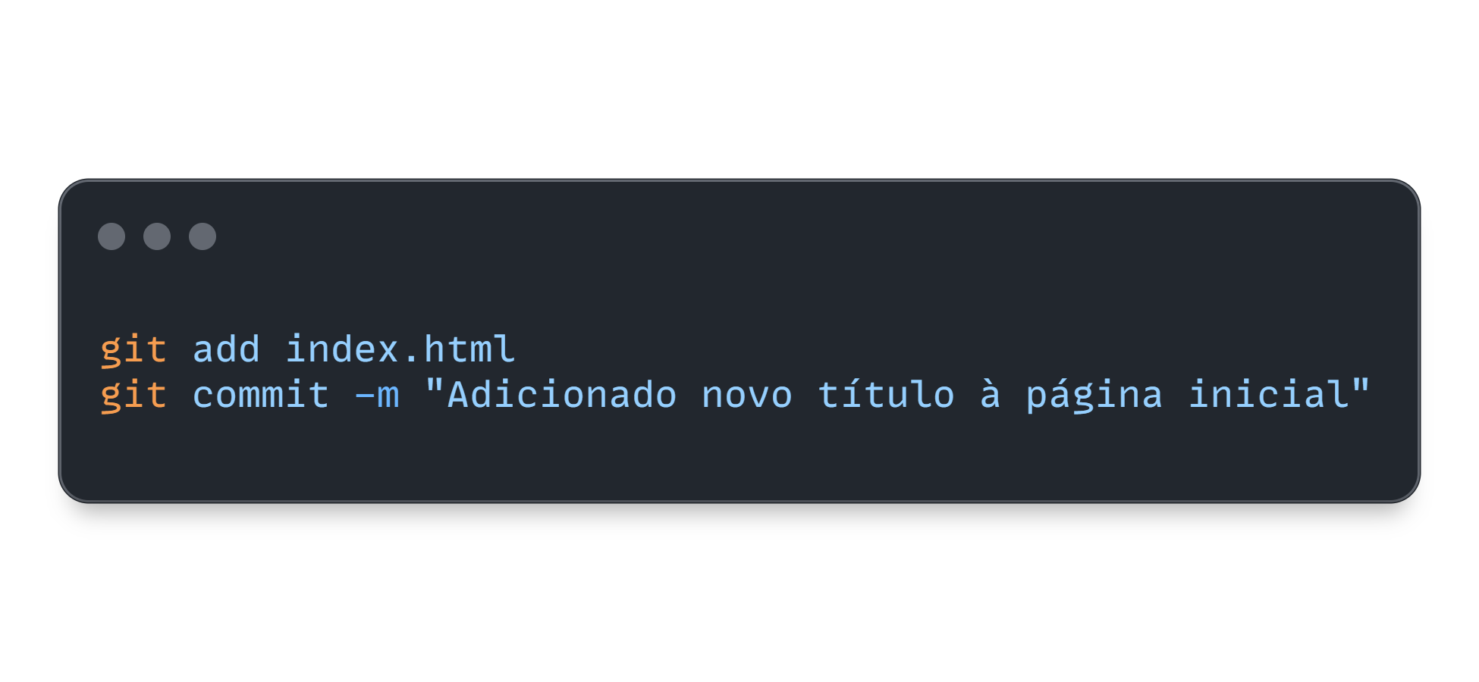
ADICIONAR E CONFIRMAR ALTERAÇÕES
Depois de fazer alterações nos arquivos do seu projeto, você pode adicionar essas alterações ao Git e confirmá-las com uma mensagem descritiva:
Por exemplo:

Slide 11
05
RAMIFICAÇÃO E FUSÃO (BRANCHING E MERGING)

Slide 12
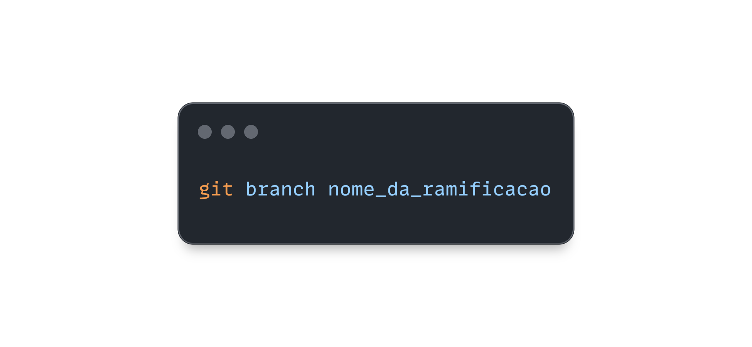
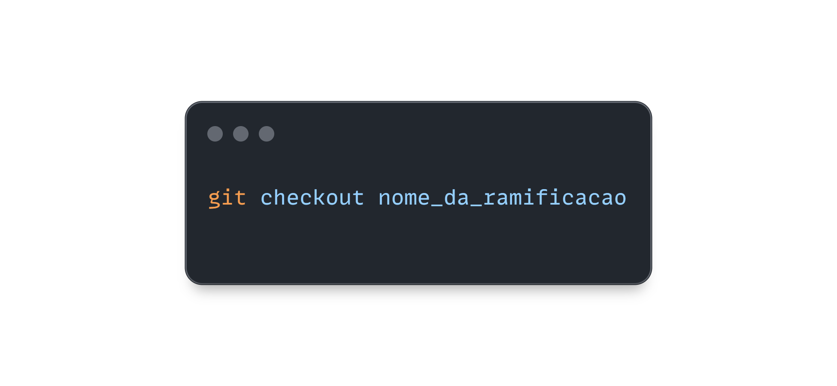
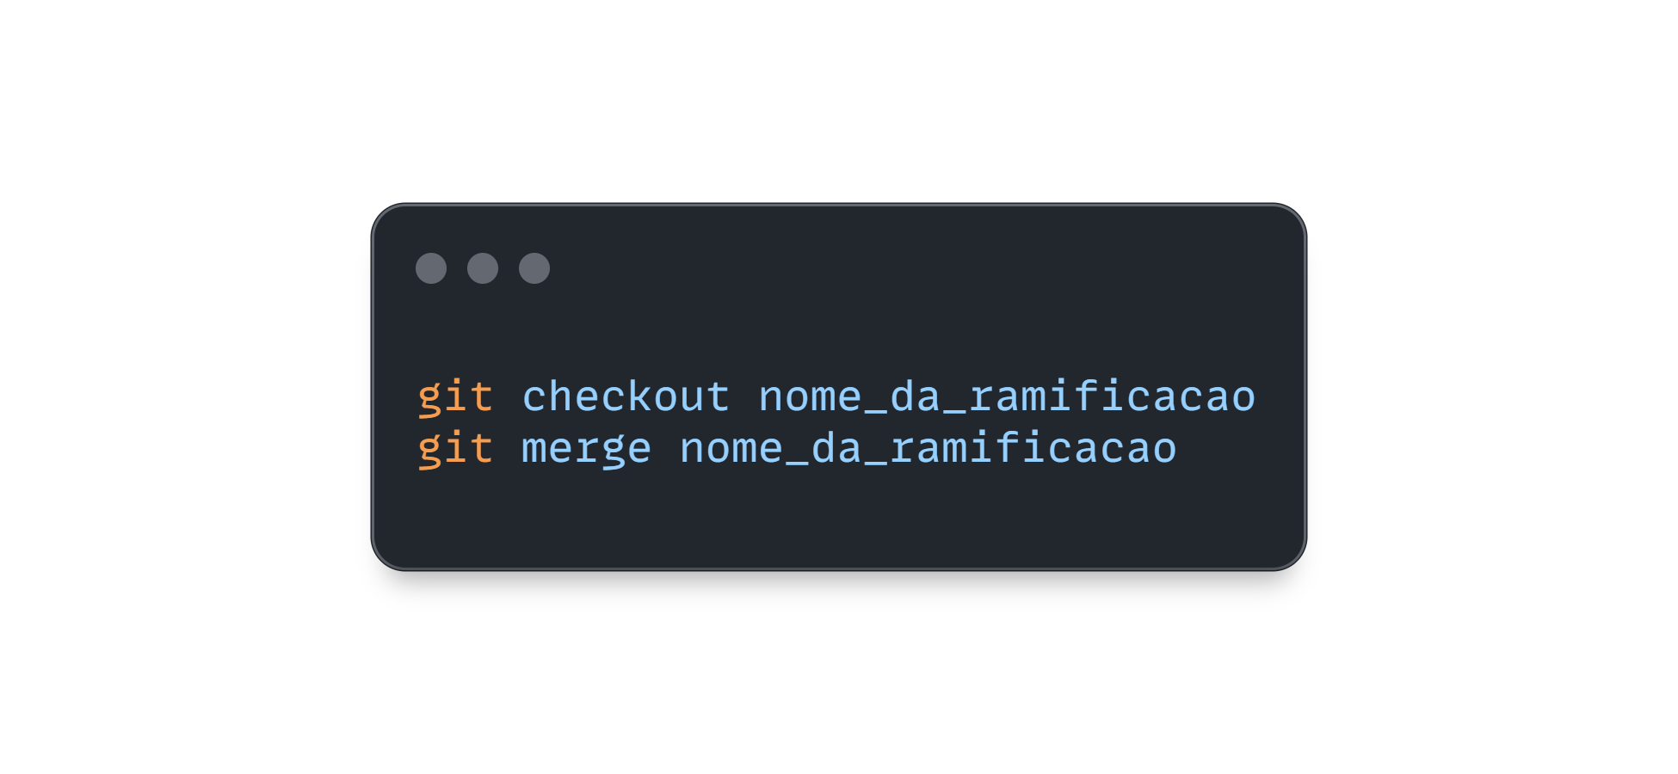
Ramificação e Fusão (Branching e Merging)
As ramificações permitem que você trabalhe em novos recursos ou correções de bugs sem interferir no código principal. Para criar uma nova ramificação:
Para alternar para uma ramificação específica:
Depois de fazer suas alterações, você pode mesclá-las de volta para a ramificação principal usando

Slide 13
06
SINCRONIZAÇÃO COM REPOSITÓRIO REMOTO

Slide 14
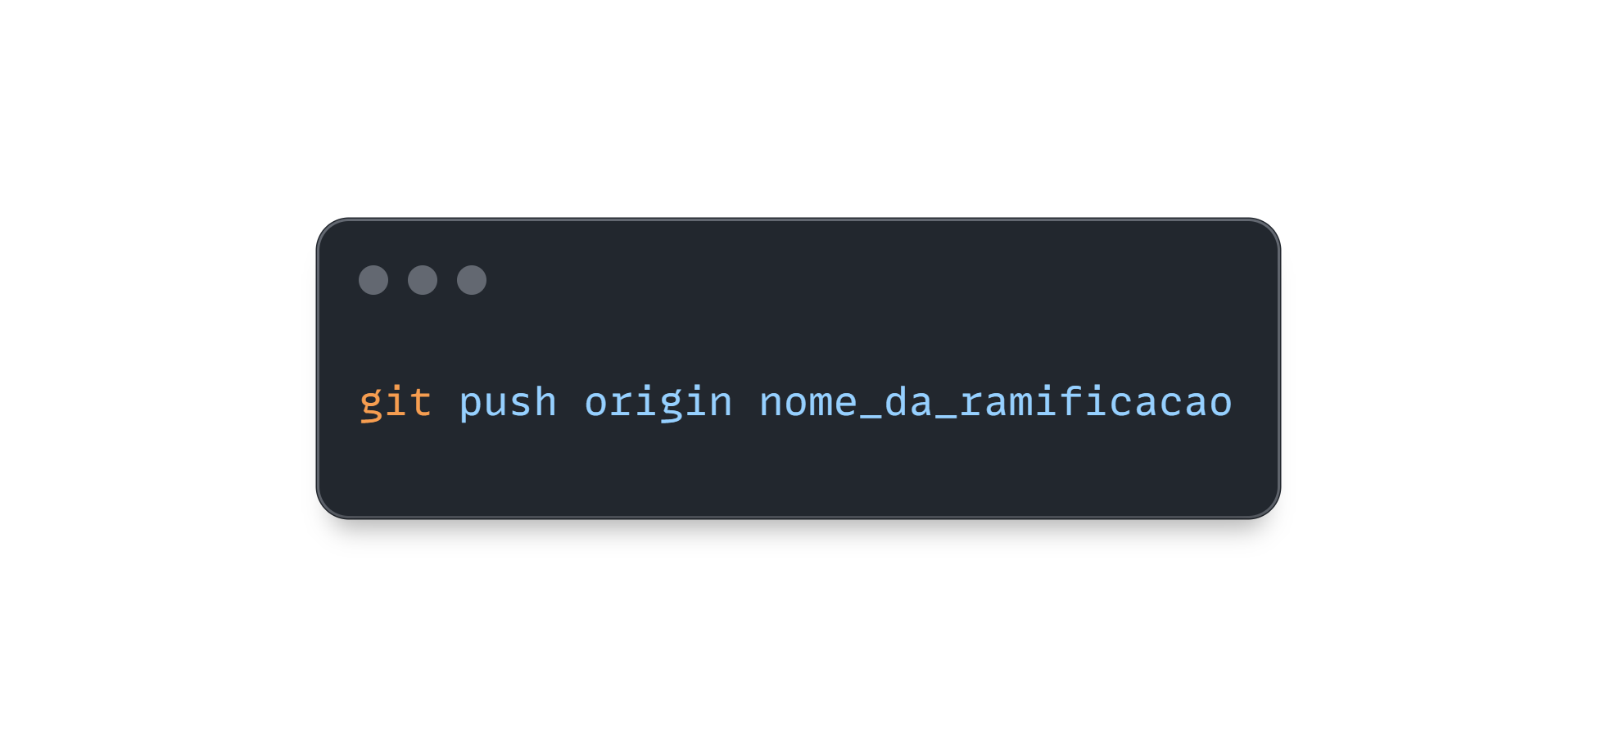
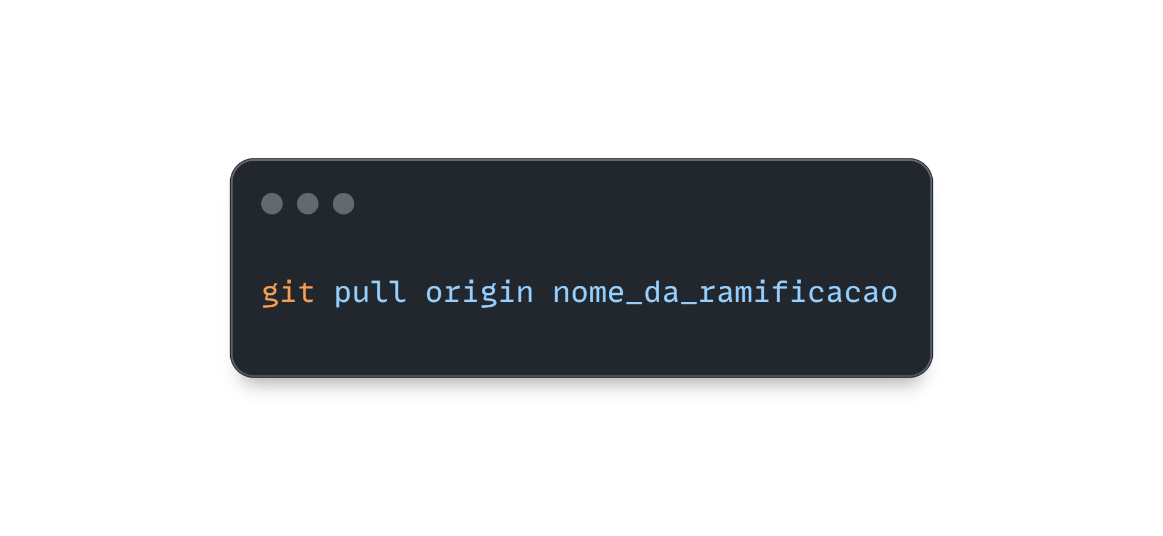
SINCRONIZAÇÃO COM REPOSITÓRIO REMOTO
Para enviar suas alterações para um repositório remoto, você pode usar:
Para obter as últimas alterações do repositório remoto:

Slide 15
Conclusão
Estes são apenas alguns dos comandos mais básicos do Git, mas eles fornecem uma base sólida para começar a trabalhar com controle de versão em seus projetos. Experimente-os em seu próprio ritmo e explore as capacidades adicionais do Git à medida que avança em sua jornada de desenvolvimento de software.

Slide 16
AGRADECIMENTOS

Slide 17


OBRIGADO POR LER ATÉ AQUI
Esse Ebook foi gerado por IA, e diagramado por humano.
O passo a passo se encontra no meu Github
.
Esse conteúdo foi gerado com fins didáticos de construção, não foi realizado uma validação cuidadosa humana no conteúdo e pode conter erros gerados por uma IA.
https://github.com/GiancarloVieira/create-ebook-with-ai.git
Autor

